Slide 1

Task 14
21.01.2016, Team rot
BFH Medizininformatik

Slide 2
Agenda
Live Demo
Persönliche Beiträge
Gewonnene Erkenntnisse

Slide 3
Live Demo
Notes:
Login
Infopage
Ändern, speichern, zurück
Medi DailyView
Hinzufügen, speichern, zurück
Medi Liste
State wechseln, zurück
Logout – Login
Infopage
Medi Daily View
Medi Liste
Löschen, zurück
Random GIF

Slide 4
Persönliche Beiträge
Rea
LoginValidator
Infopage
MedicamentList
MedicamentManager
UserManager
Einbindung in GUI

Slide 5
Persönliche Beiträge
Kaspar
Medicament.java
Person.java
Patient.java
FamilyMember.java
Doctor.java
Remove function for GUI MedicationListView
Random GIF-Button

Slide 6
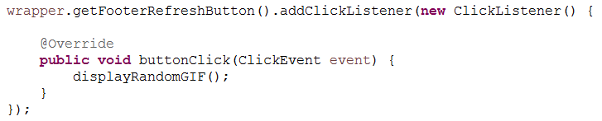
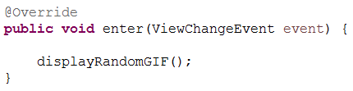

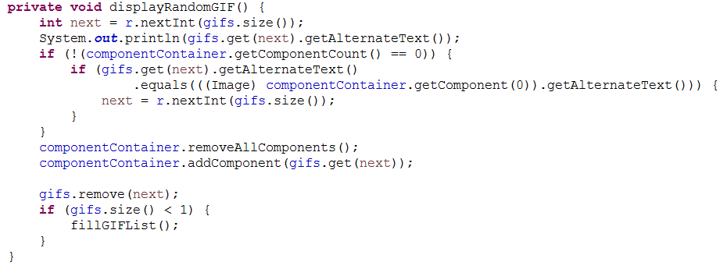
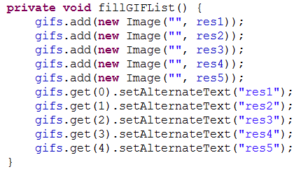
Persönliche Beiträge
Kaspar - Random GIF-Button

Slide 7
Persönliche Beiträge
Philipp
Login Validator
State Pattern
MedicineManagerTest
UserManagerTest

Slide 8
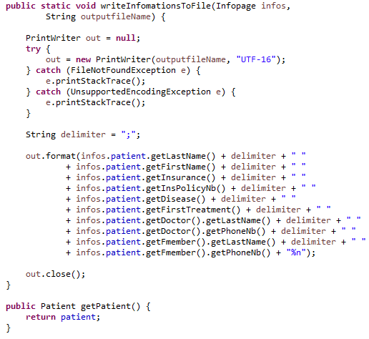
Persönliche Beiträge
Philipp

Slide 9
Persönliche Beiträge
Maurice
Elements
DrugTakeWrapper.java
DrugWrapper.java
Wrapper.java
Views
HomeView.java
InfoView.java
MedicationsListView.java
MedicationsView.java

Slide 10
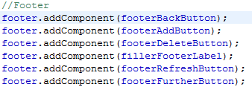
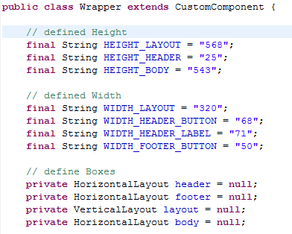
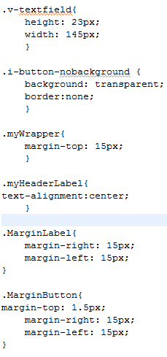



Persönliche Beiträge
Maurice - Wrapper
Optional
Definiert durch
Feste Bestandteile

Slide 11
Persönliche Beiträge
Mauro

Slide 12
Prozess Storyboard
Schwierigkeiten
Viele Unklarheiten Theorie-Praxis
Fehlende Erfahrung
Keine Vorstellung für Umsetzungsmöglichkeiten
Lessons learned
Konsumentensicht
Viele Ideen entwickeln
Noch nicht an Umsetzung denken
Notes:
Philipp

Slide 13
Prozess Requirements
Schwierigkeiten
Viele Einflussfaktoren
Fehlende Erfahrung
Lessons learned
Grundlage des Projekts
Alle Faktoren berücksichtigen
Richtlinien
Kundenanforderungen
…
Notes:
Rea

Slide 14
Prozess Design
Schwierigkeiten
Fehlende Erfahrung
Wichtige Punkte vergessen
Überblick behalten
Anbindung an Vaadin
Lessons learned
Ressourcen abklären
Externe Frameworks sind gut aber…
Notes:
Maurice

Slide 15
Prozess Implementation
Schwierigkeiten
Arbeitsaufteilung
Fehlende Erfahrung
Aufwand schätzen
Machbarkeit einschätzen
Lessons learned
Umgang mit Ressourcen
Teamarbeit
Scrum-Vorgehensweise
Notes:
Mauro

Slide 16
Scrum Master
Lessons learned
Unterschiedliche Fähigkeiten des Teams
Zeitplanung
Fehlende Erfahrung
Prioritäten setzen
Überblick behalten
Notes:
Mauro

Slide 17
Scrum Member
Lessons learned
Daily Scrum wichtig für
Arbeitsaufteilung
Fortschritt
Lösungssuche
Dokumente up to date halten
Zeitplanung
Notes:
Kaspar

Slide 18
You, your team and the course
Eigenverantwortung für das gesamte Projekt
Unbekanntes Framework
Umsetzung Theorie – Praxis
Klassendiagram
Medikamentenübersicht
Semesterplanung
Aufteilung Theorie – Projektarbeit
Teamarbeit schwierig wenn Personen abwesend
Notes:
Maurice

Slide 19
Herzlichen Dank!

